Slide 1
Mirzo Ulug‘bek nomidagi O‘zbekiston Milliy Universiteti Jizzax filiali
Amaliy matematika fakulteti
Kompyuter ilmlari va dasturlash texnologiyalari yo‘nalishi talabasi
Isoqov Ro‘zimurod
Diskret matematika
Mavzu: To‘plamlar ustida ammallar

Slide 2
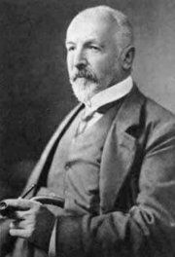
To‘plamlar nazariyasining paydo bo‘lishi
Matematikada, diskret matematika, kombinatorika va graflar nazariyasida ham, turli to‘plamlar bilan ish ko‘rishga to‘g‘ri keladi. Masalan, kutubxonadagi barcha kitoblar to‘plami, lotin harflari to’plami, ot so’z turkumiga tegishli so’zlar to’plami, unli harflar to’plami, undosh harflar to’plami, suvda hayot kechiruvchi tirik organizmlar to‘plami, natural sonlar to‘plami, koinotdagi yulduzlar to‘plami, to‘g‘ri chiziqda yotuvchi nuqtalar to‘plami va hokazo.
Georg Kantor
To‘plamlar nazariyasiga fan sifatida XIX asrning oxirida matematikani standartlashtirish bo‘yicha o‘z dasturini taklif etgan Kantor tomonidan asos solingan deb hisoblansada, to‘plamlar bilan Kantordan oldinroq Bolsano shug‘ullangan.
Kantor fikricha, istalgan matematik ob’yekt (shu jumladan, to‘plamning o‘zi ham) qandaydir to‘plamga tegishli bo‘lishi shart.
Berilgan xossaga ega bo‘lgan barcha ob’yektlar majmuasi uchun umumiy nomni Kantor to‘plam deb tushungan edi.

Slide 3

1- ta’rif. To‘plamni tashkil etuvchilar shu to‘plamning elementlari deb ataladi.
To‘plamlar nazariyasida to‘plamning elementlari bir-biridan farqli deb hisoblanadi, ya’ni muayyan bir to‘plamning elementlari takrorlanmaydi.
To‘plamni tashkil etuvchi elementlar soni chekli yoki cheksiz bo‘lishi mumkin. Birinchi holda chekli to‘plamga, ikkinchi holda esa, cheksiz to‘plamga ega bo‘lamiz.
To‘plamlarni belgilashda, odatda, lotin yoki grek alifbosining bosh harflari, uning elementlari uchun esa alifboning kichik harflari qo‘llaniladi. To‘plamni tashkil etuvchi elementlar figurali qavslar orasiga olinib ifodalanishi mumkin.
Masalan, to‘plamning a, b, c, …, z elementlardan tuzilganligini A={a, b, c, …, z} ko‘rinishda yozish mumkin. Toq natural sonlar to‘plamini B deb belgilasak, uni , bunda n – natural son.

Slide 4

To‘plamlarning aksiomatik nazariyasi haqida tushunchalar
Hozirgi zamon to‘plamlar nazariyasi aksiomalar tizimiga asoslangandir. Qandaydir aksiomalarga asoslangan nazariya aksiomatik nazariya deb yuritiladi . To‘plamlarning aksiomatik nazariyasida bunday aksiomalar tizimi sifatida standart tizim hisoblangan Sermelo-Frenkel aksiomalari tizimini keltirish mumkin.
Hajmiylik aksiomasi. Ikkita A va B to‘plamlar faqat va faqat aynan bir xil elementlardan iborat bo‘lsagina tengdir.
Bo‘sh to‘plam aksiomasi. Birorta ham elementga ega bo‘lmagan to‘plam, ya’ni bo‘sh to‘plam, mavjud. Bo‘sh to‘plam uchun belgisi qo‘llaniladi.

Slide 5
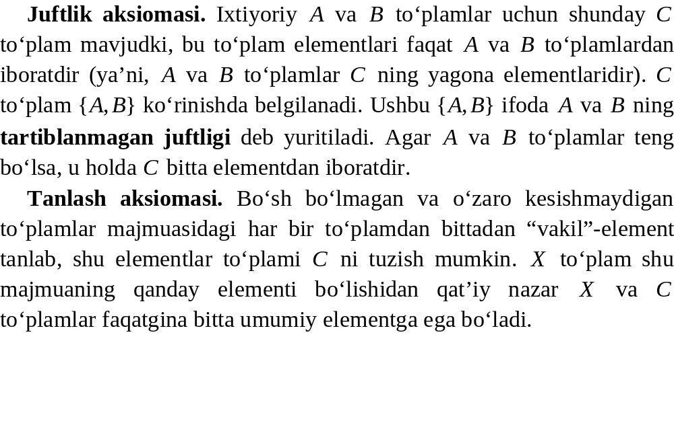

Slide 6
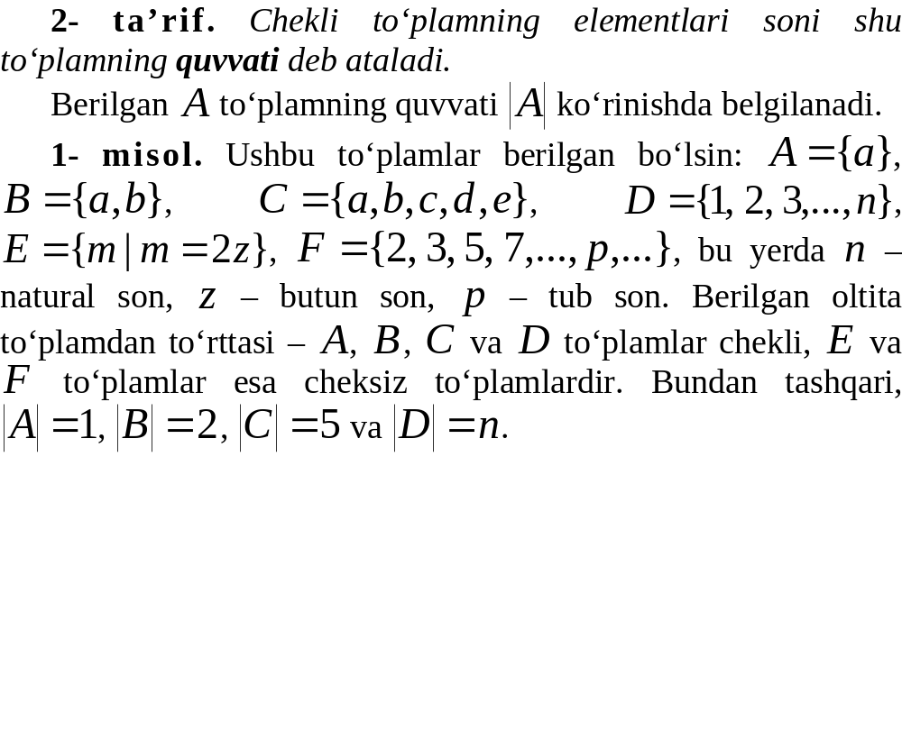

Slide 7
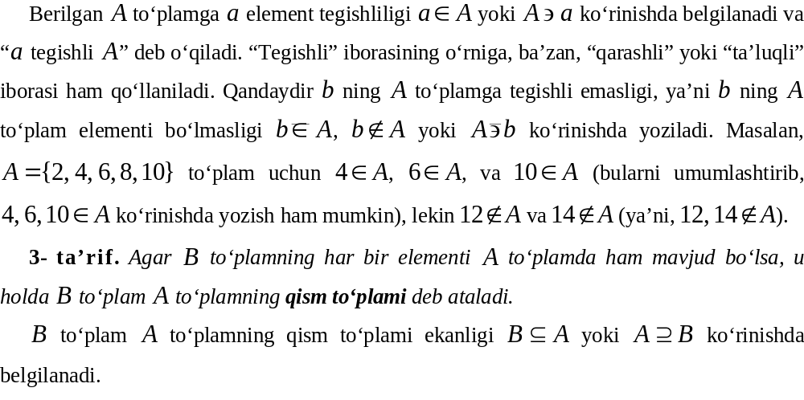

Slide 8
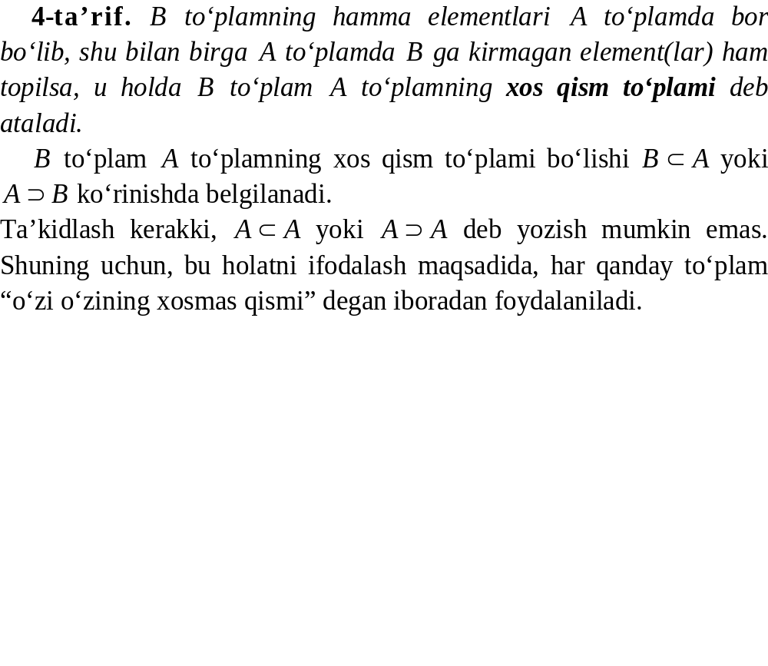

Slide 9
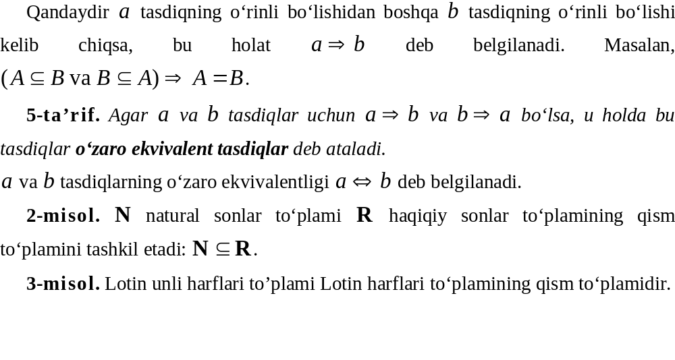

Slide 10

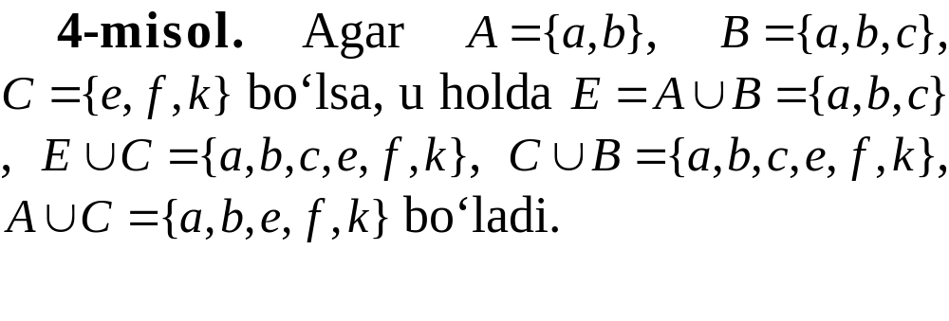

To‘plamlar ustida amallar
6-ta’rif. Har qanday ikkita to‘plamning barcha elementlaridan, ularni takrorlamasdan, tuzilgan to‘plamga shu to‘plamlarning birlashmasi (yoki yig‘indisi) deb ataladi.
1-shakl

Slide 11
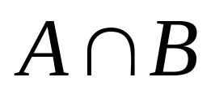
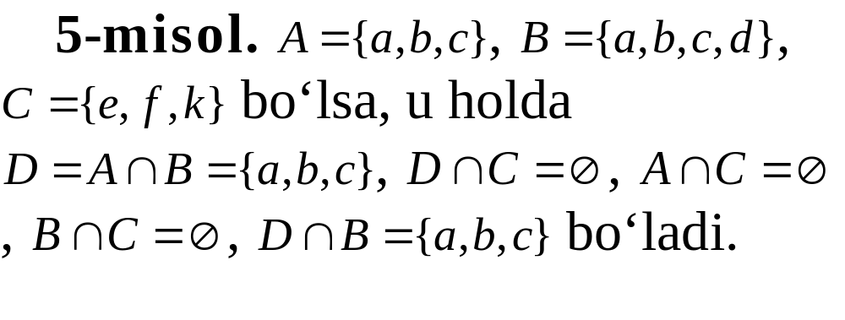

7-ta’rif. Har qanday ikkita to‘plamning barcha umumiy elementlaridan tuzilgan to‘plamga to‘plamlarning kesishmasi (yoki ko‘paytmasi) deyiladi.
2-shakl

Slide 12
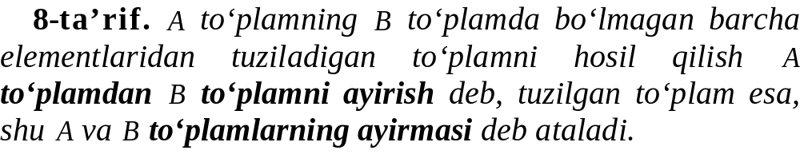
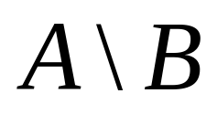
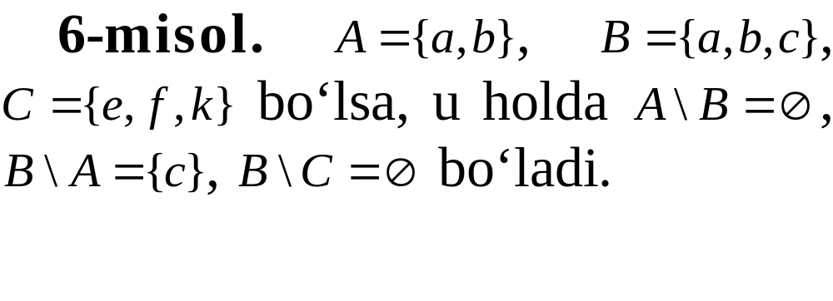

3-shakl

Slide 13
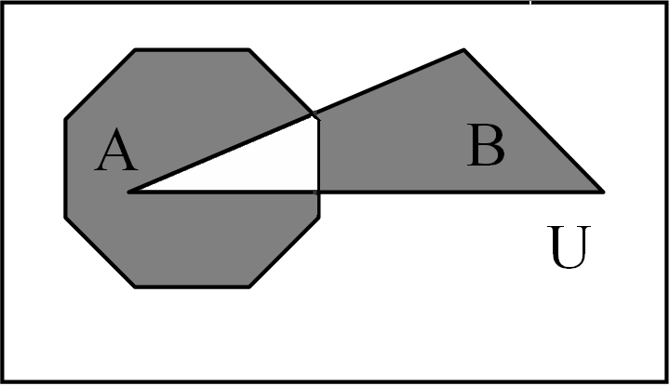
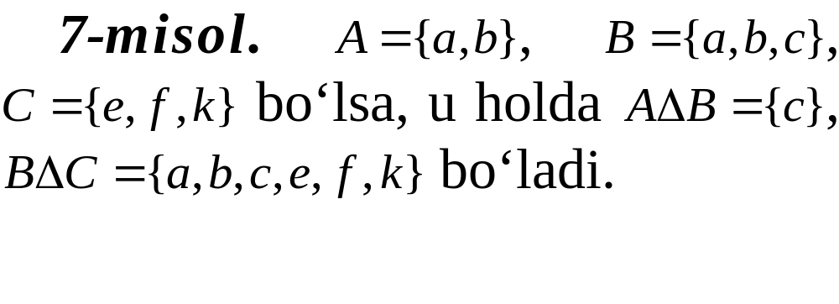
9-ta’rif: А vа B to‘plаmlаrning simmetrik аyirmаsi (hаlqаli yig‘indisi) deb, А to‘plаmning B to‘plаmgа, B to‘plаmning А to‘plаmgа tegishli bo‘lmаgаn elementlаridаn ibоrаt to‘plаmgа аytilаdi vа A∆B kаbi belgilаnаdi. Shundаy qilib, A∆B=A⊕B=(А\B)U(B\А)
A∆B yoki A⊕B
4-shakl

Slide 14
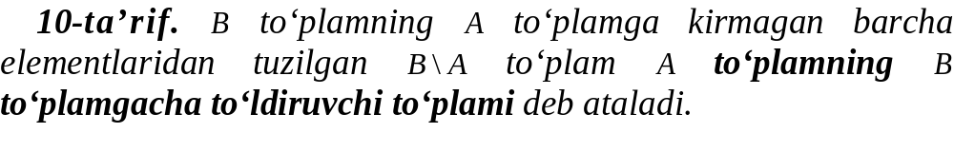
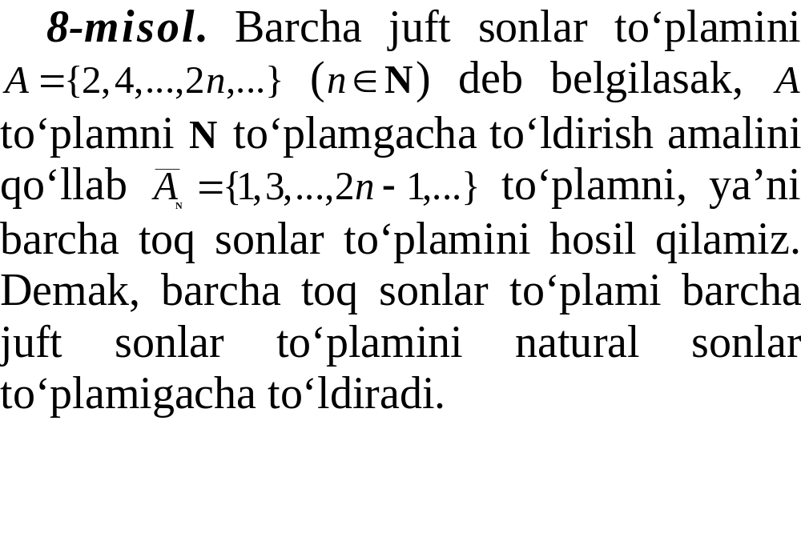
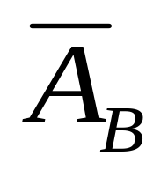

4-shakl

Slide 15
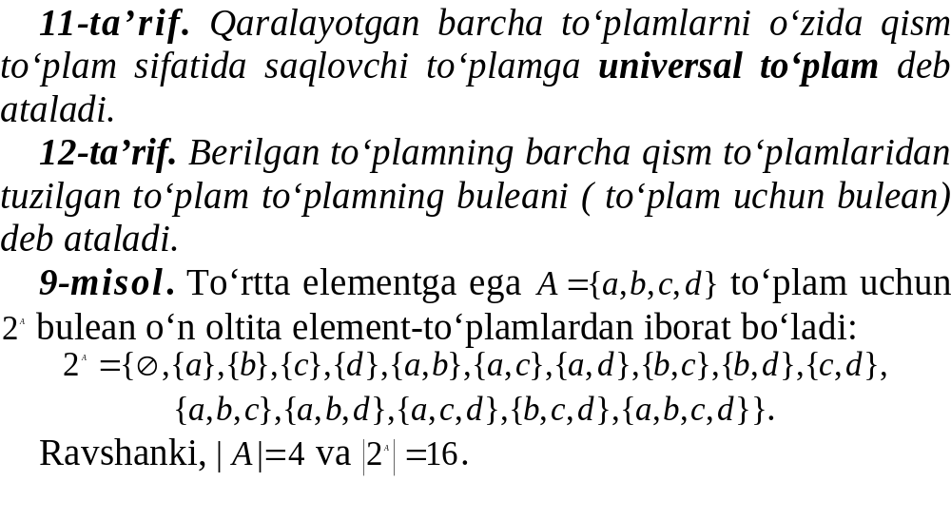

Slide 16
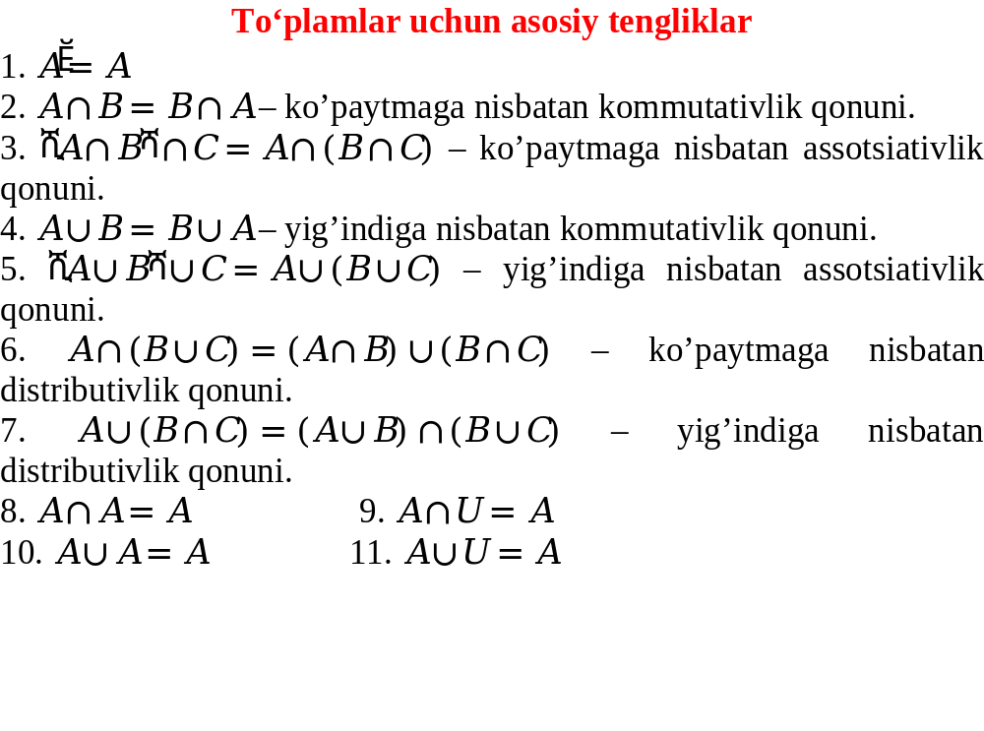

Slide 17
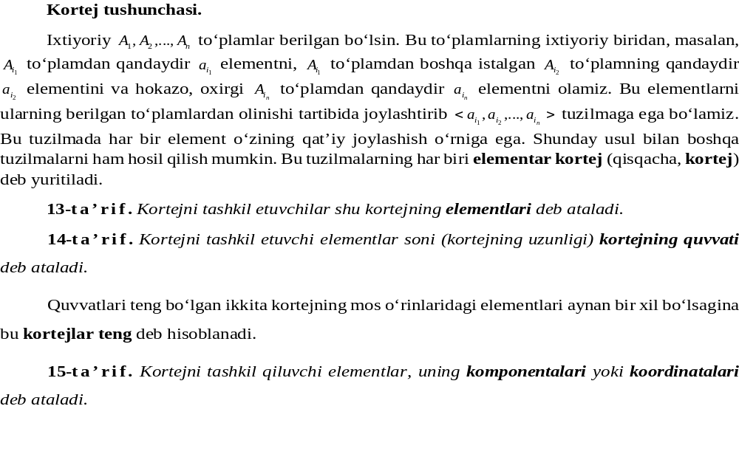

Slide 18
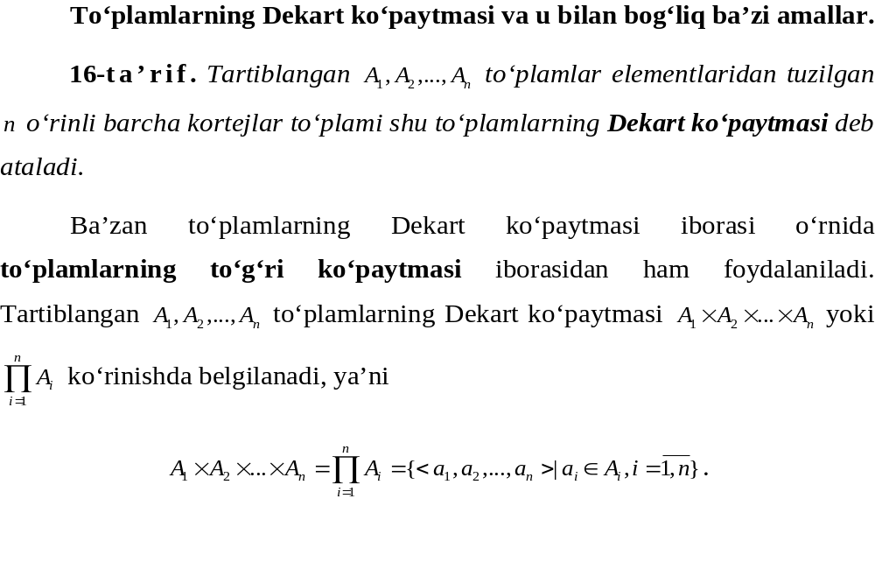

Slide 19
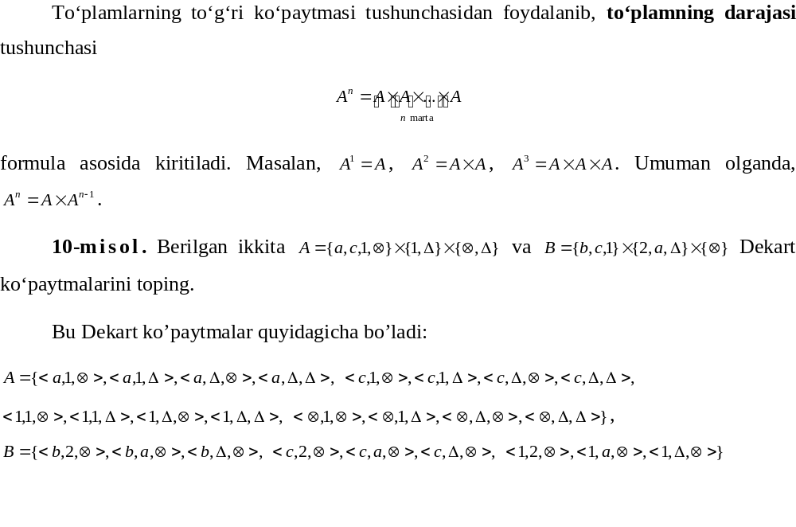

Slide 20
A va B to’plamlarning Dekart ko’paytma si:
A × B = { (a, b) : a ∈ A and b ∈ B}
Agar A = {Charlie, Lucy, Linus}, va
B = {Brown, VanPelt}, uholda
A × B = {(Charlie, Brown), (Lucy, Brown), (Linus, Brown), (Charlie, VanPelt), (Lucy, VanPelt), (Linus, VanPelt)}
A₁ × A₂ × … × A_{n} =
= {(a₁, a₂,…, a_{n}): a₁ ∈ A₁, a₂ ∈ A₂, …, a_{n} ∈ A_{n}}
A,B chekli → |A × B| = |A||B|

